Slide 1
Въвеждане на текст, съдържащ специални символи и знаци
Microsoft Word 2010

Slide 2
Да припомним!
Компютърната обработка на текст предлага много възможности:
Въвеждане и редактиране на текст на различни езици;
Добавяне и изтриване на части от текст;
Добавяне на различни изображения (от файл или Clip Art);
Вмъкване на таблици в текстов документ;

Slide 3
Да припомним!
Използване на художествени надписи;
Поставяне на рамки на цял лист или на части от текста;
Запълване на фон на части от текста или на целия лист.

Slide 4
Интерфейс на Microsoft Word 2010
Група
Раздели
Команди
Лента за бърз достъп
Икона за стартиране на диалогов прозорец

Slide 5
Интерфейс на Microsoft Word 2010
Офис бутонът от Word 2007 е заменен с раздел File

Slide 6
Да припомним!
Въвеждането на текст започва от точката на вмъкване (текстовия курсор);
Режими на работа при въвеждане на текст:
- режим на вмъкване - (Insert);
- режим на заместване или препокриване – (Overlay);
Преминаването от един режим в друг става с клавиша Insert от клавиатурата.

Slide 7
Форматиране на символи
За форматиране на маркирани символи се избира група Font
От полето Effects се задават различни ефекти върху символите
Горен индекс
Долен индекс

Slide 8
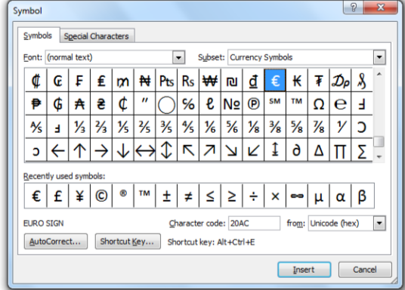
Вмъкване на специални символи

Slide 9
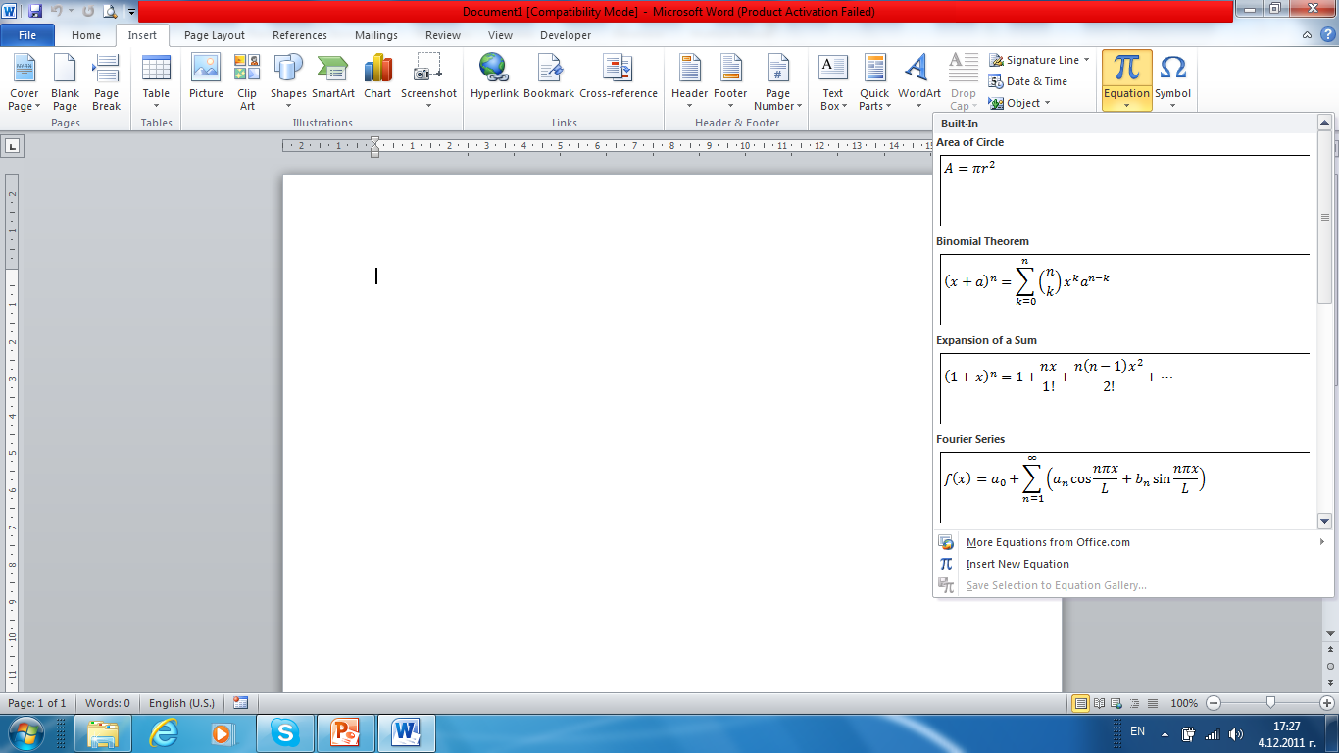
Въвеждане на формули
В Equation Editor могат да се изберат над 150 математически символи, шаблони и др...

Slide 10
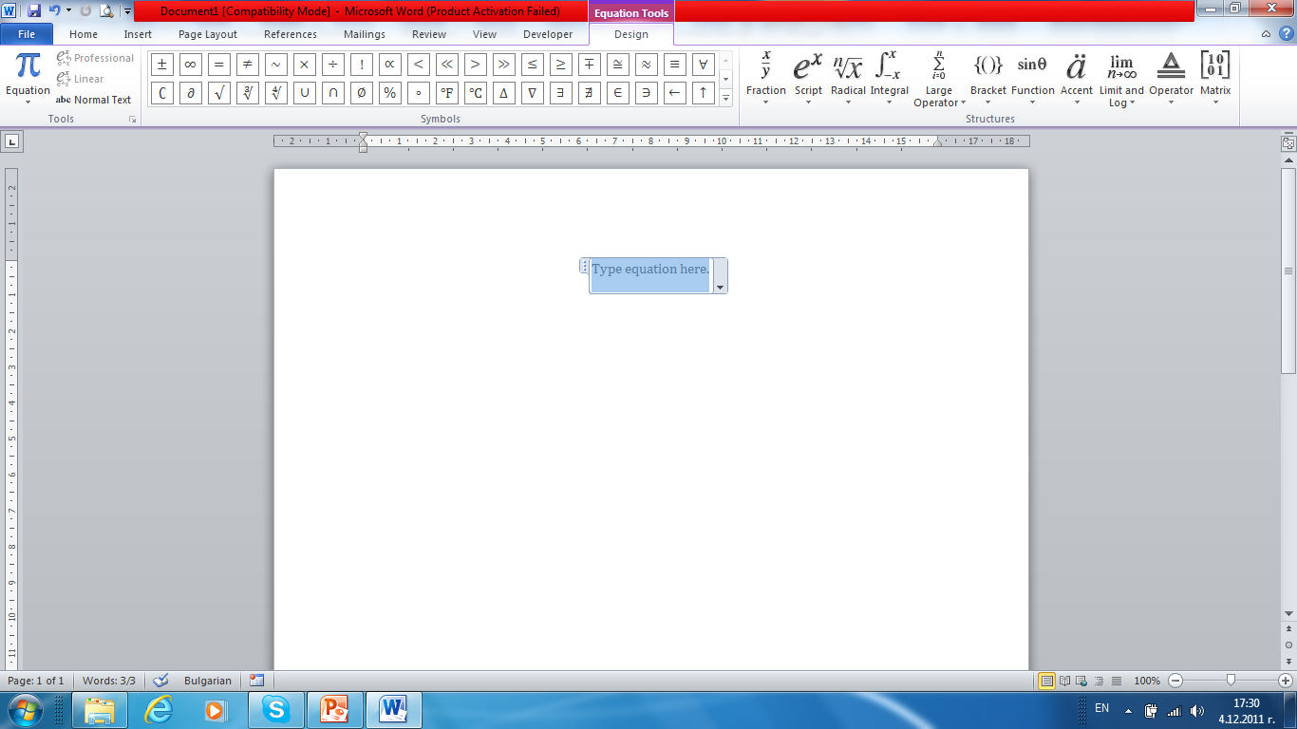
Въвеждане на формули

Slide 11
Въведете химичните уравнения:

